Slide 1


EVALUACIJA PROJEKTNOG TJEDNA PROJEKTA
„THE MAGIC OF SOUND”
U HRVATSKOJ
9.–14.11.2015.
Ova publikacija je ostvarena uz financijsku potporu Europske komisije.
Ova publikacija odražava isključivo stajalište autora publikacije i Komisija se ne može smatrati odgovornom prilikom uporabe informacija koje se u njoj nalaze.

Slide 2


UKUPNI REZULTATI PRIKUPLJENI EVALUACIJSKOM ANKETOM
N = 33
Ova publikacija je ostvarena uz financijsku potporu Europske komisije.
Ova publikacija odražava isključivo stajalište autora publikacije i Komisija se ne može smatrati odgovornom prilikom uporabe informacija koje se u njoj nalaze.

Slide 3
UKUPNI REZULTATI PRIKUPLJENI EVALUACIJSKOM ANKETOM
*bez evaluacije profesora domaćina
Ova publikacija je ostvarena uz financijsku potporu Europske komisije.
Ova publikacija odražava isključivo stajalište autora publikacije i Komisija se ne može smatrati odgovornom prilikom uporabe informacija koje se u njoj nalaze.

Slide 4
UKUPNI REZULTATI PRIKUPLJENI EVALUACIJSKOM ANKETOM
Ova publikacija je ostvarena uz financijsku potporu Europske komisije.
Ova publikacija odražava isključivo stajalište autora publikacije i Komisija se ne može smatrati odgovornom prilikom uporabe informacija koje se u njoj nalaze.

Slide 5
UKUPNI REZULTATI PRIKUPLJENI EVALUACIJSKOM ANKETOM
*neki sudionici nisu dobro razumjeli pitanja
Ova publikacija je ostvarena uz financijsku potporu Europske komisije.
Ova publikacija odražava isključivo stajalište autora publikacije i Komisija se ne može smatrati odgovornom prilikom uporabe informacija koje se u njoj nalaze.

Slide 6
UKUPNI REZULTATI PRIKUPLJENI EVALUACIJSKOM ANKETOM
Ova publikacija je ostvarena uz financijsku potporu Europske komisije.
Ova publikacija odražava isključivo stajalište autora publikacije i Komisija se ne može smatrati odgovornom prilikom uporabe informacija koje se u njoj nalaze.

Slide 7
UKUPNI REZULTATI PRIKUPLJENI EVALUACIJSKOM ANKETOM
Ova publikacija je ostvarena uz financijsku potporu Europske komisije.
Ova publikacija odražava isključivo stajalište autora publikacije i Komisija se ne može smatrati odgovornom prilikom uporabe informacija koje se u njoj nalaze.

Slide 8
REZULTATI PRIKUPLJENI EVALUACIJSKOM ANKETOM – DOMAĆINI / GOSTI
Ova publikacija je ostvarena uz financijsku potporu Europske komisije.
Ova publikacija odražava isključivo stajalište autora publikacije i Komisija se ne može smatrati odgovornom prilikom uporabe informacija koje se u njoj nalaze.

Slide 9
REZULTATI PRIKUPLJENI EVALUACIJSKOM ANKETOM – DOMAĆINI / GOSTI
Ova publikacija je ostvarena uz financijsku potporu Europske komisije.
Ova publikacija odražava isključivo stajalište autora publikacije i Komisija se ne može smatrati odgovornom prilikom uporabe informacija koje se u njoj nalaze.

Slide 10
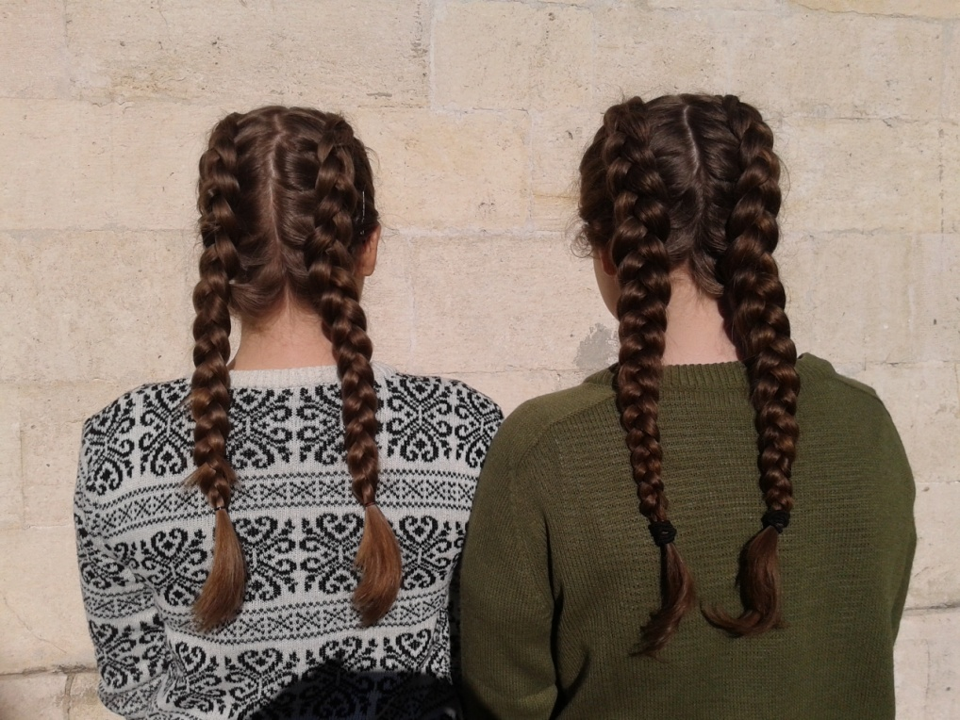
ZAKLJUČAK
Svi postavljeni ciljevi su visoko vrednovani (prosječna ocjena je 4,4)
          Međukulturalna interakcija
              M = 4,85
          Sklapanje međunarodnih prijateljstava
                M = 4,88
Ova publikacija je ostvarena uz financijsku potporu Europske komisije.
Ova publikacija odražava isključivo stajalište autora publikacije i Komisija se ne može smatrati odgovornom prilikom uporabe informacija koje se u njoj nalaze.

Slide 11
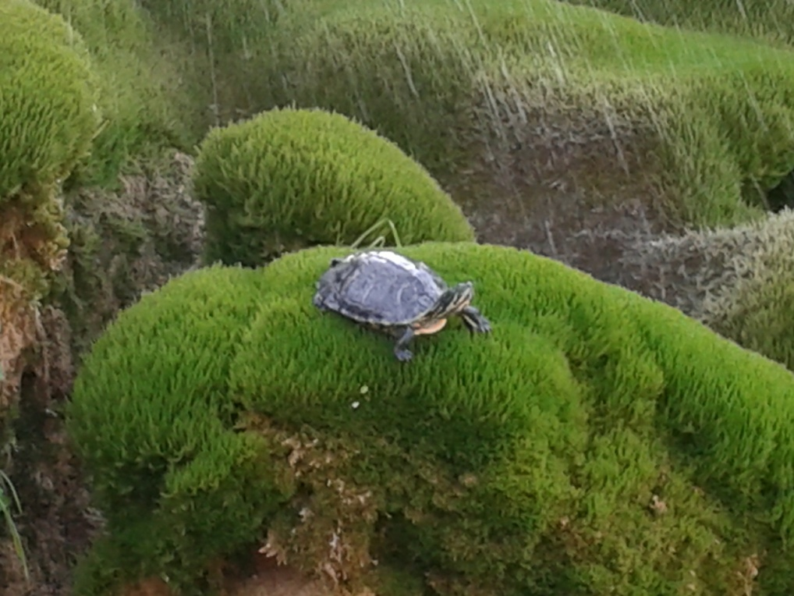
ZAKLJUČAK
Svi postavljeni ciljevi su visoko vrednovani (prosječna ocjena je 4,4)
          Prirodne ljepote Hrvatske
  M = 4,67
Ova publikacija je ostvarena uz financijsku potporu Europske komisije.
Ova publikacija odražava isključivo stajalište autora publikacije i Komisija se ne može smatrati odgovornom prilikom uporabe informacija koje se u njoj nalaze.

Slide 12
ZAKLJUČAK
Razlika između gostiju i domaćina
          Prostorno snalaženje
          M_{D} = 4,64 M_{G} = 3,79
          Prirodne ljepote Hrvatske
          M_{D} = 4,93 M_{G} = 4,47
Ova publikacija je ostvarena uz financijsku potporu Europske komisije.
Ova publikacija odražava isključivo stajalište autora publikacije i Komisija se ne može smatrati odgovornom prilikom uporabe informacija koje se u njoj nalaze.

Slide 13
ZAKLJUČAK
Teme su bile izrazito atraktivne, što je rezultiralo zadovoljstvom sudionika
M = 4,81
Vidljivo je da je program bio bogat aktivnostima, a možda i prenaporan
M = 4,75
Analizom nije nađena razlika između domaćina i gostiju u procesnoj evaluaciji
Ova publikacija je ostvarena uz financijsku potporu Europske komisije.
Ova publikacija odražava isključivo stajalište autora publikacije i Komisija se ne može smatrati odgovornom prilikom uporabe informacija koje se u njoj nalaze.

Slide 14
KOMENTARI I SUGESTIJE
„The project week should last longer :)”
„It would be great that students from other countries had stayed longer and that they come once more.”
„To stay longer in this country.”
„Make the mobility week longer so we can all spend more time together :) <3”
„Thank you for this excellent program; I learned a lot and I really enjoyed it. For me the best part was meeting students from all parts of the world.”
„It was all perfect.”
„Ponoviti! :)”
Ova publikacija je ostvarena uz financijsku potporu Europske komisije.
Ova publikacija odražava isključivo stajalište autora publikacije i Komisija se ne može smatrati odgovornom prilikom uporabe informacija koje se u njoj nalaze.

Slide 15
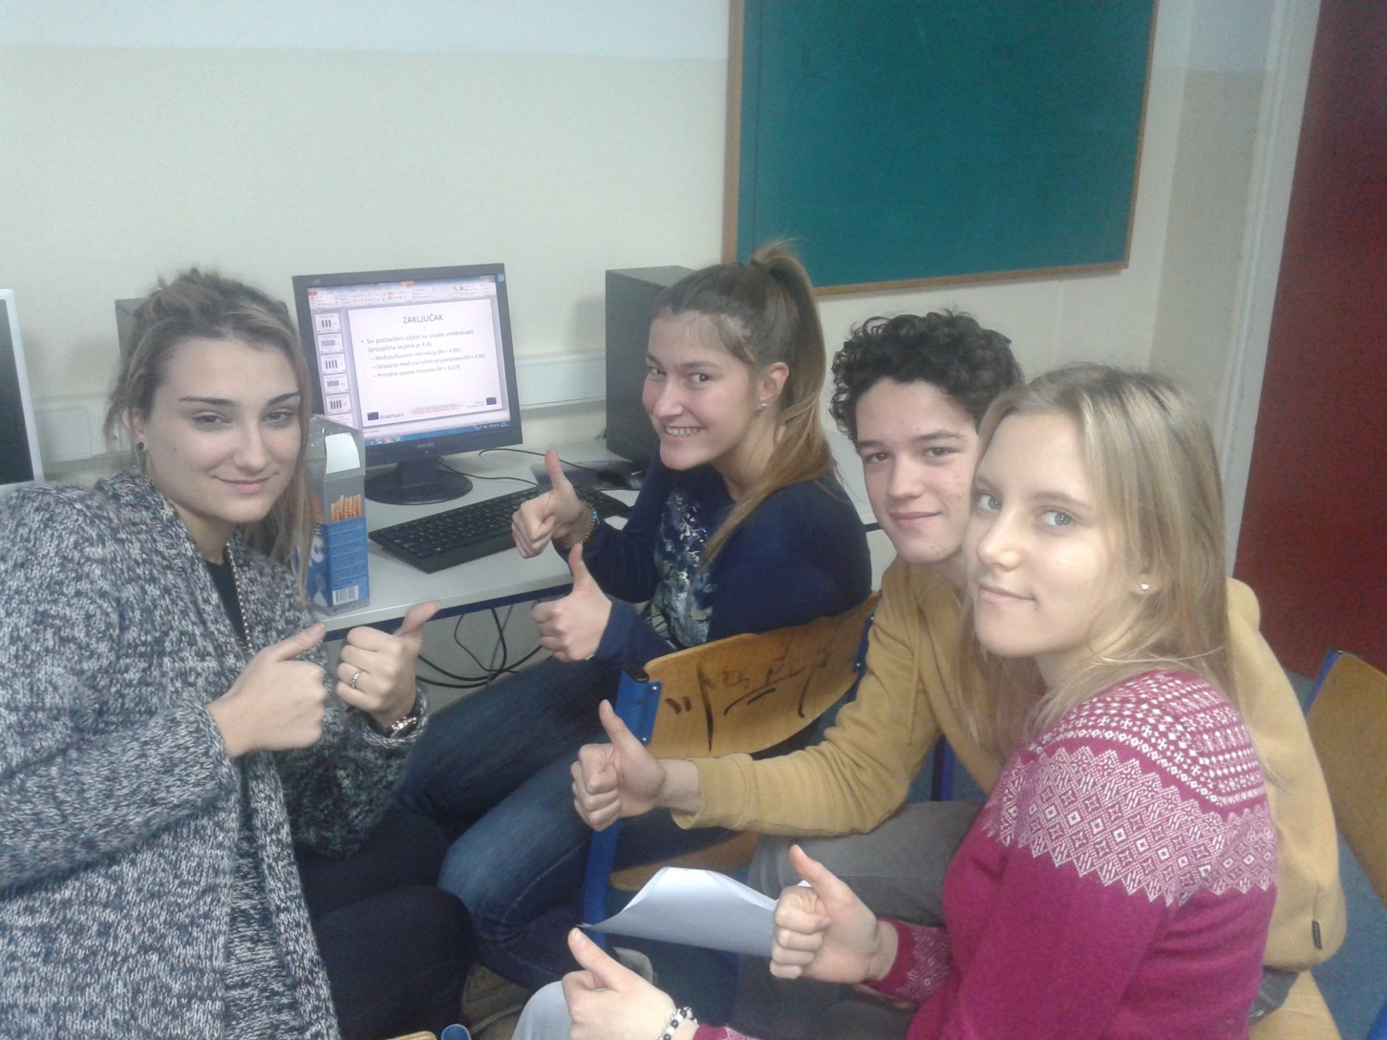
eRasmus+ ekipa
Ova publikacija je ostvarena uz financijsku potporu Europske komisije.
Ova publikacija odražava isključivo stajalište autora publikacije i Komisija se ne može smatrati odgovornom prilikom uporabe informacija koje se u njoj nalaze.

